Slide 1
2026年北京电设培训2
电子工程学院 周润华
zhourunhua@bupt.edu.cn
2026年5月22日

Slide 2
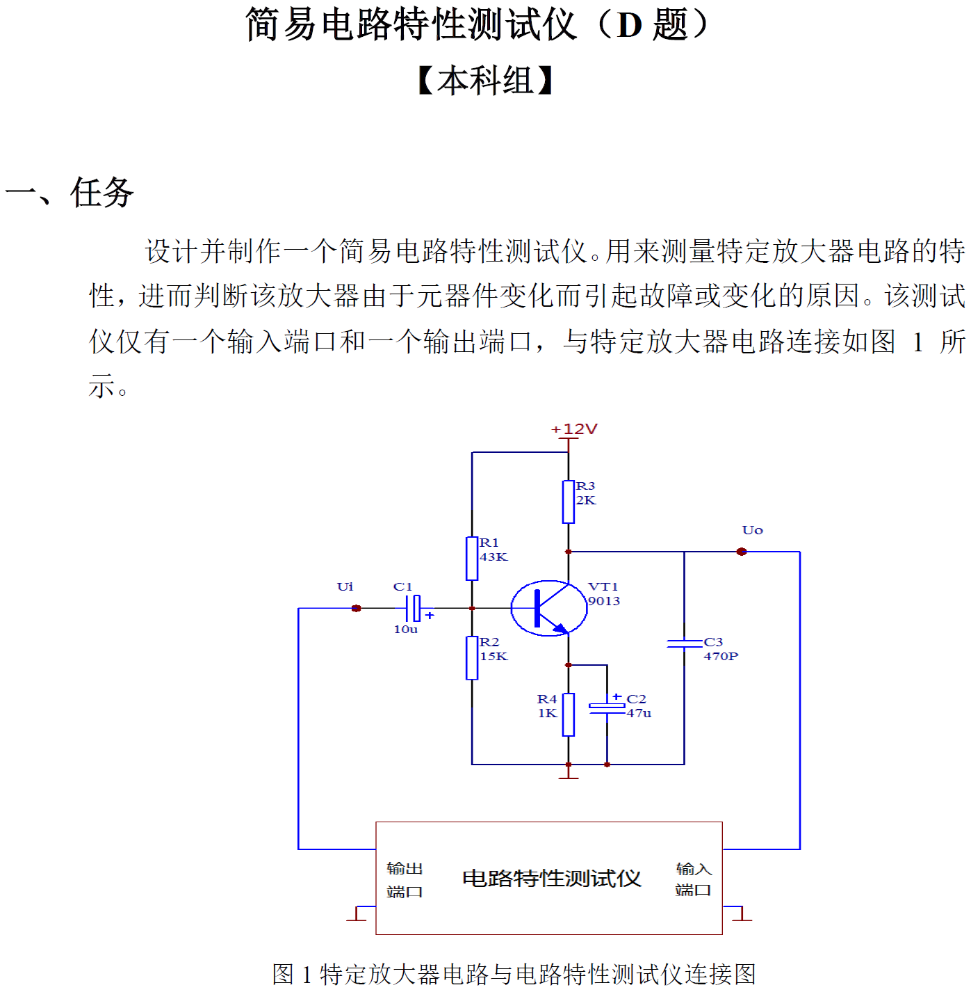
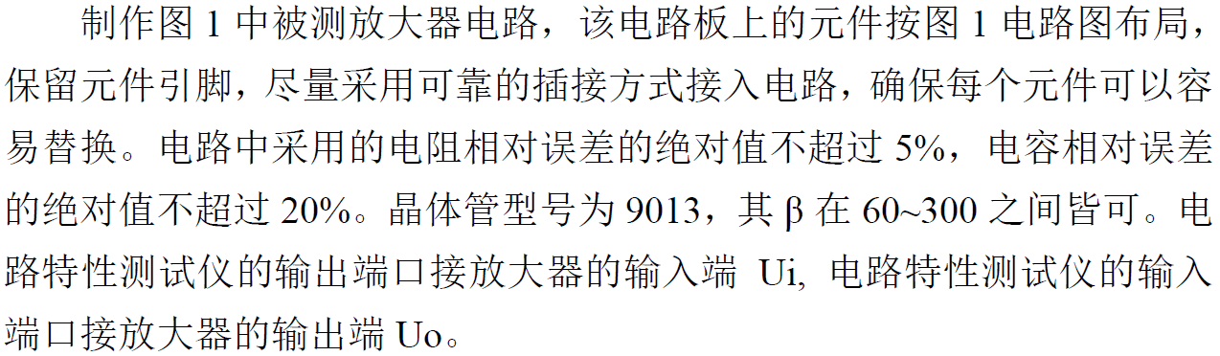
2019年D题 简易电路特性测试仪
01

Slide 3
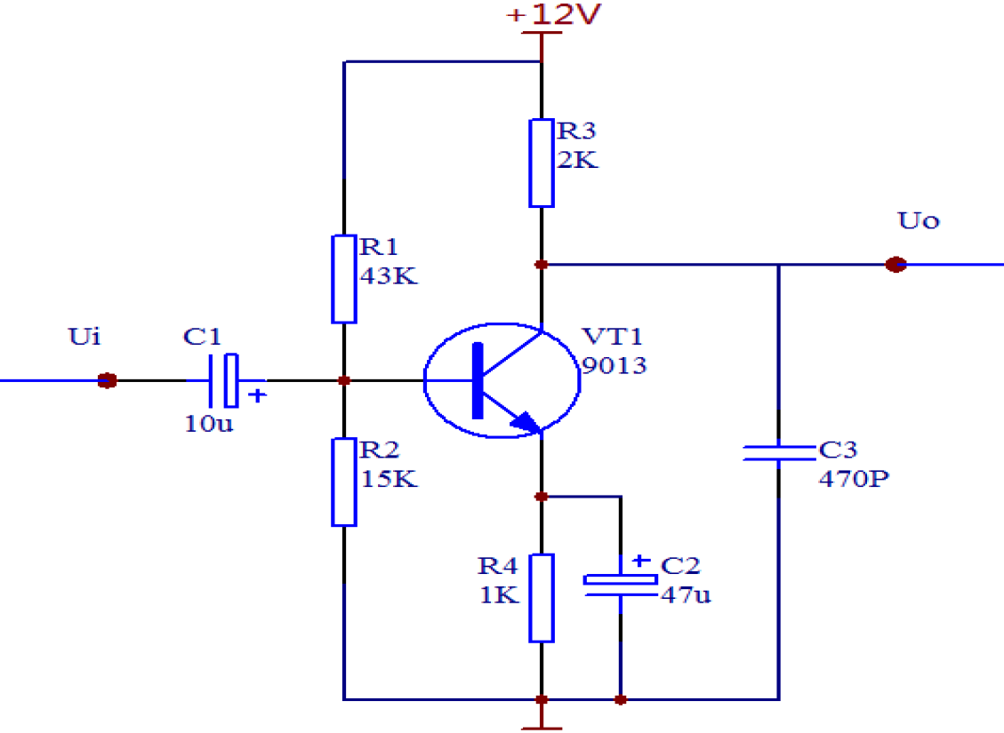
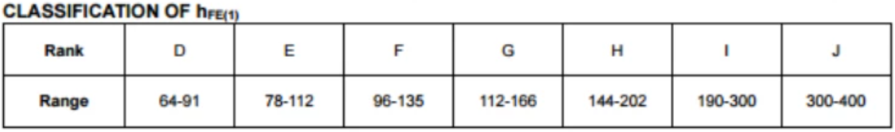
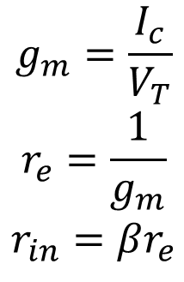
放大电路分析
02
共射放大器
带发射极反馈和旁路
$$g_{m}=\frac{I_{c}}{V_{T}}$$
$$r_{e}=\frac{1}{g_{m}}$$
$$r_{in}=βr_{e}$$

Slide 4
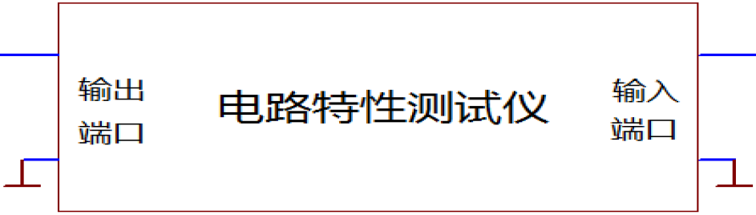
简易电路特性测试仪
03
测量项：
输入电阻@1kHz（1kΩ~50kΩ）
输出电阻@1kHz（500Ω~5kΩ）
增益@1kHz
幅频特性+上截止频率
故障判断：
电阻开/短路
电容开路
电容容量x2
每项2秒内判断

Slide 5
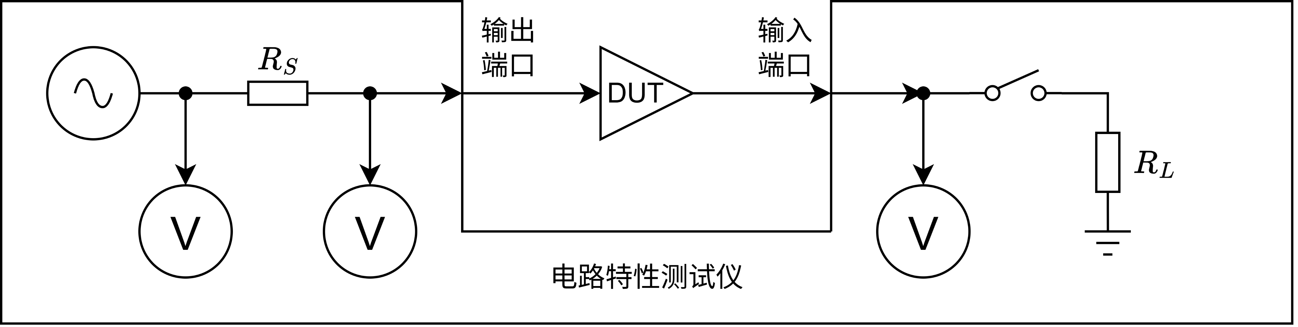
简易电路特性测试仪
03

Slide 6
简易电路特性测试仪
03
方案1：仅使用单片机+运放
源：单片机DAC+有源LPF
检波：运放+单片机ADC+检波算法
负载切换：继电器
硬件简单，软件复杂
难点/考虑
单片机DMA查表实现正弦输出，扫频时快速动态修改查找表，需实现软件DDS算法
Rs两端信号微弱，需良好的放大电路和检波算法

Slide 7
简易电路特性测试仪
03
方案2：使用单片机+DDS+运放
源：DDS+运放
检波：运放+单片机ADC+检波算法
负载切换：继电器
软硬件相对均衡
难点/考虑
需注意DDS隔直电容对低频信号影响，加运放缓冲
Rs两端信号微弱，需良好的放大电路和检波算法

Slide 8
简易电路特性测试仪
03
方案3：使用单片机+DDS+检波芯片+运放
源：DDS+运放
交流检波：检波芯片+单片机ADC
直流检波：单片机ADC
负载切换：继电器
硬件复杂，软件简单
难点/考虑
需注意DDS隔直电容对低频信号影响，加运放缓冲
检波芯片输入阻抗一般较小，需运放缓冲
交直流检波不能互相影响

Slide 9
简易电路特性测试仪
03
提前思考：
各模块供电电压、最大可输入范围
  放大电路：12V供电
  单片机：3.3V供电，最大输入0~3.3V
  运放：NE5532：5V/±5V/12V供电
  继电器、串口屏：5V供电
模块间如何耦合，是否保留直流量
  源侧检波信号小，交流耦合保证足够增益（可单加直流路径）
  负载侧信号大，直流耦合便于检测故障
按工作时所需信号大小，设置各级增益
  为保证被测放大电路正常工作，源最终输出信号需较小
  源输出后需衰减，源侧单片机检波需放大
  被测放大电路输出信号大，且有较高直流偏置
  负载侧检波需缓冲后衰减，再给单片机
缩短测量时间
  优化程序任务调度逻辑
  需要同样数据的故障判断不反复测量

Slide 10
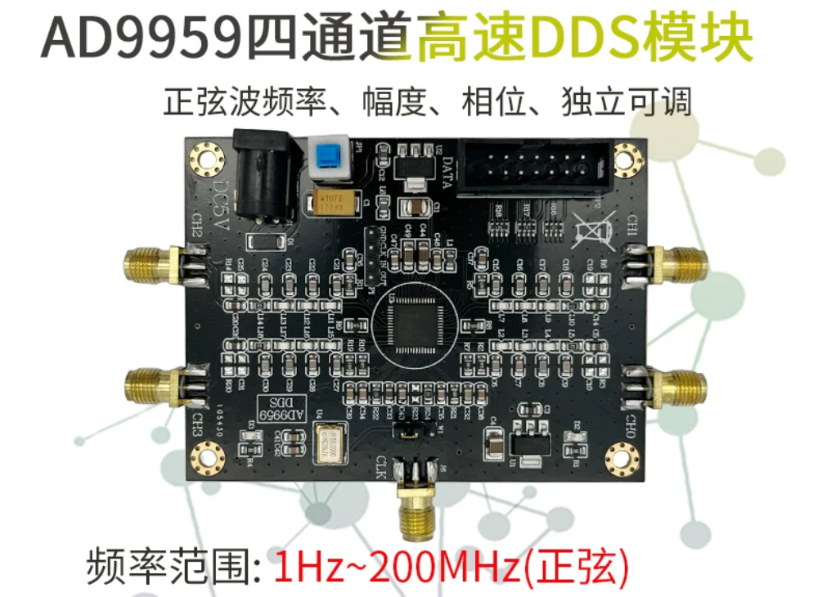
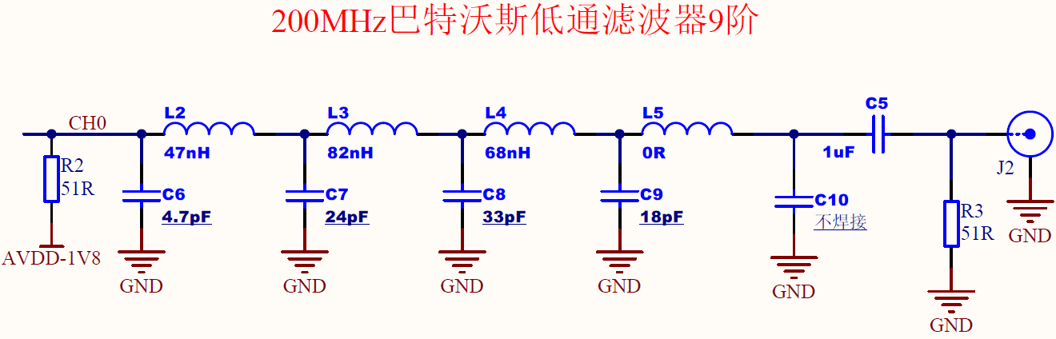
重要模块
04
DDS模块
5V供电，300mA
有隔直电容，低频输出需要缓冲级
低频应用不需要SMA接口连接（将输出转接为排针/杜邦线使用）
接运放缓冲，缓冲级输入阻抗在几十K至几百KΩ
未焊接

Slide 11
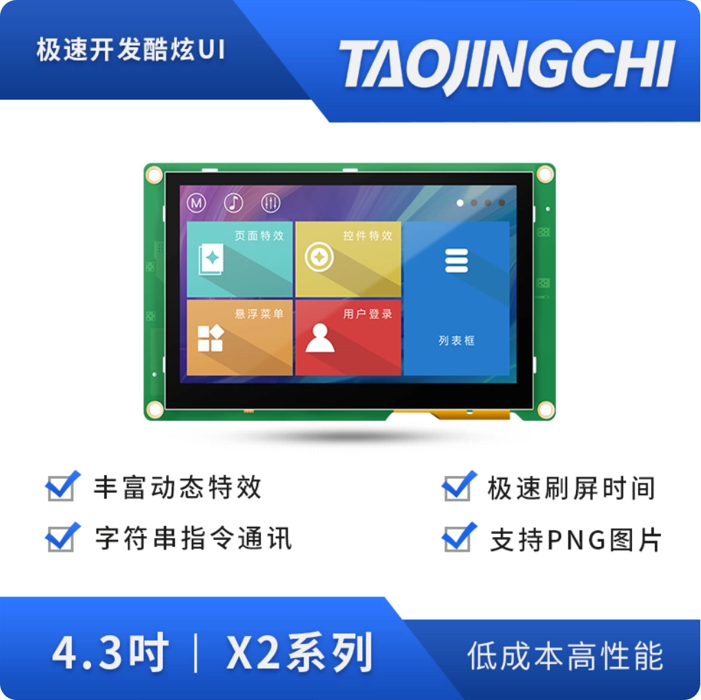
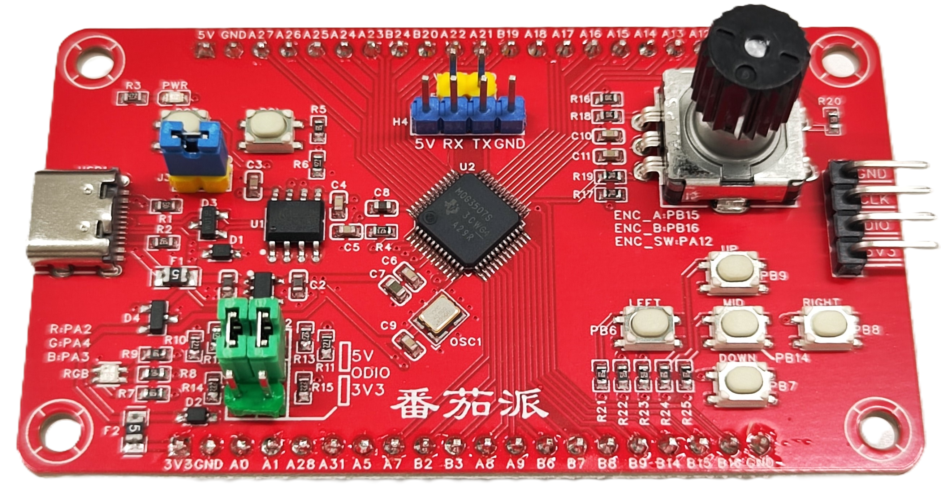
重要模块
04
串口屏
5V供电，220mA
USB转串口下载程序（可用J-Link上带的串口）
用跳线帽短接此排针，启用内部5V到串口屏
串口屏接口，注意引脚顺序

Slide 12
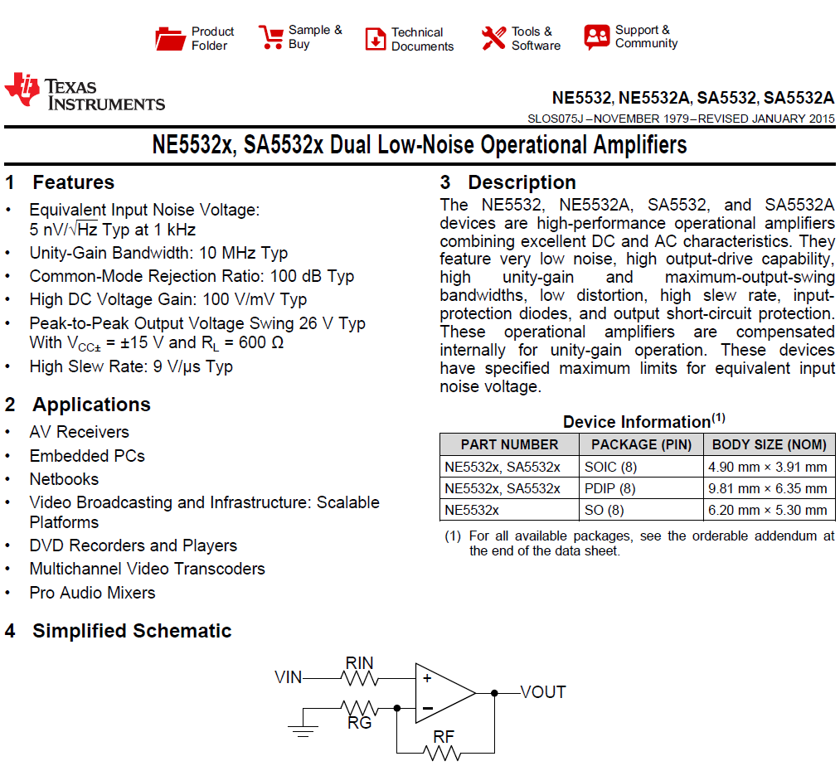
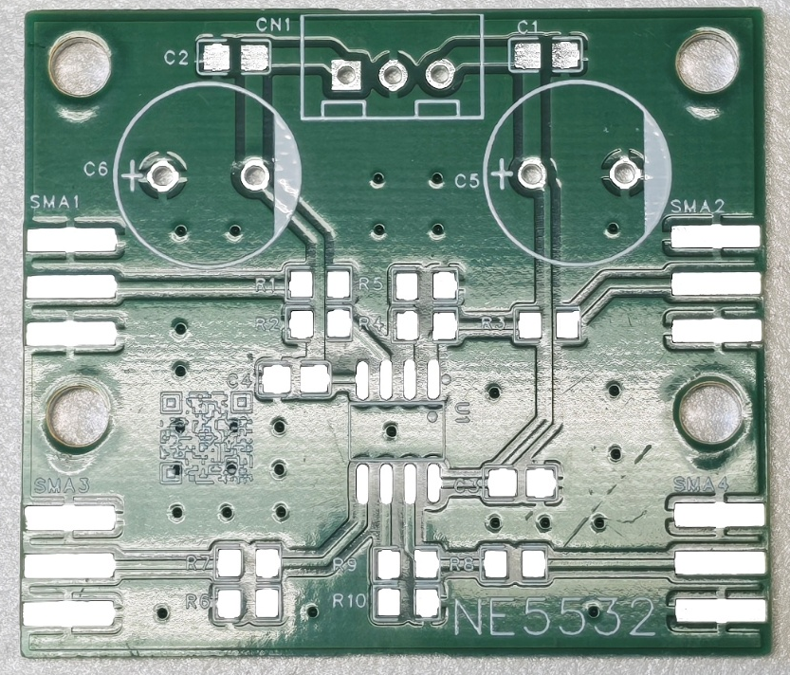
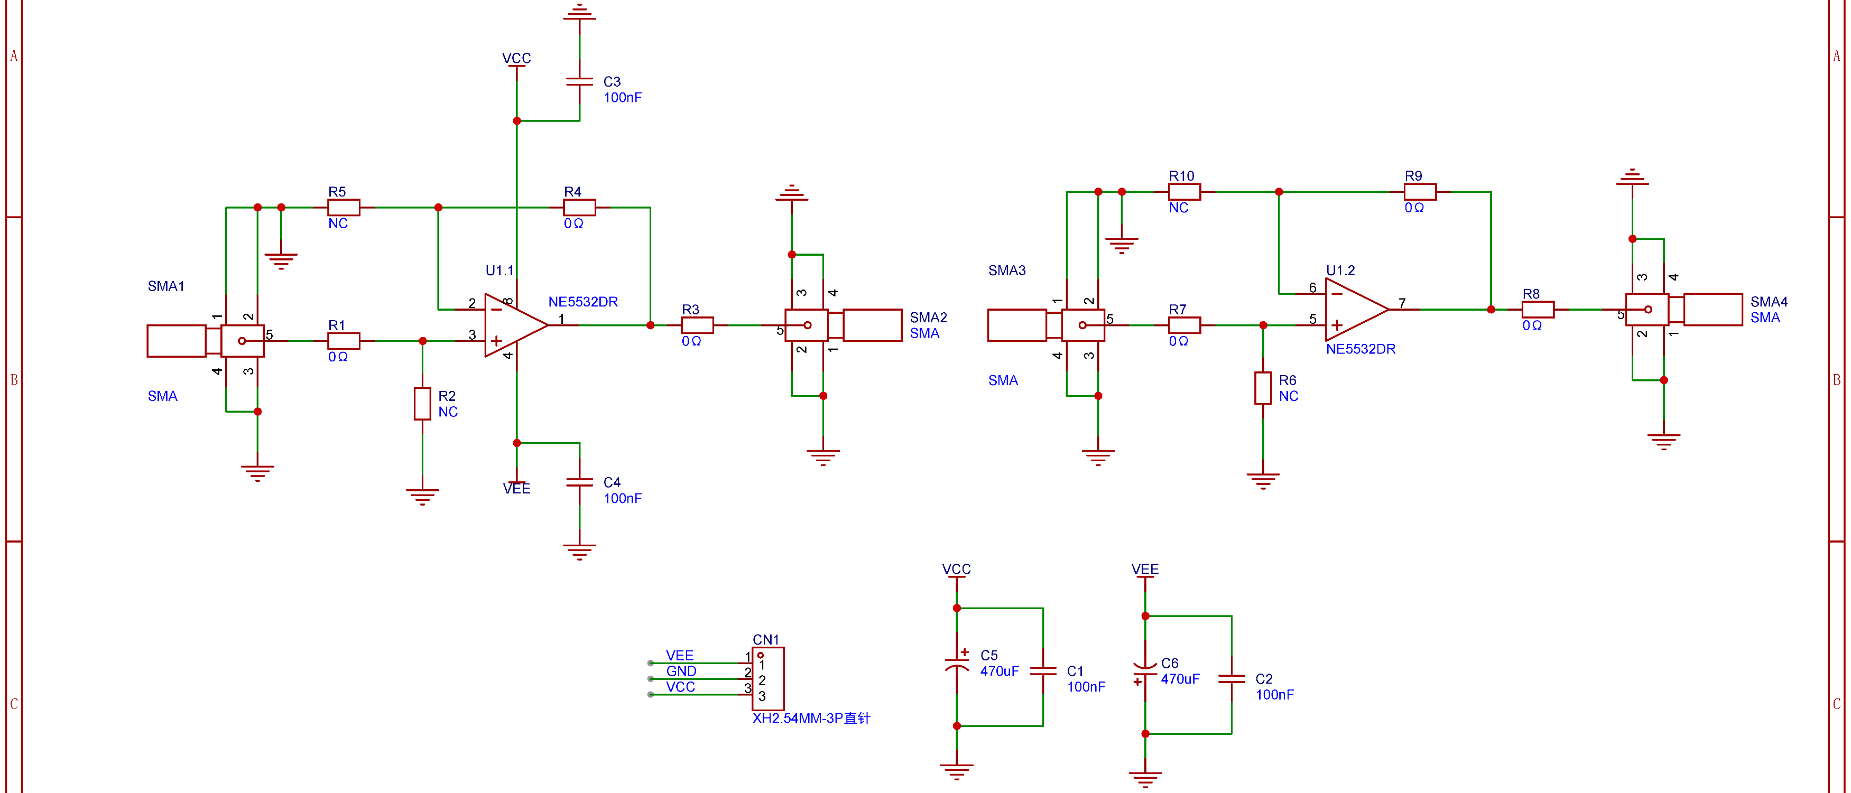
重要模块
04
NE5532运放
双运放，性能较好，适合各种低频应用
可用已有的空板，也可自己制板/洞洞板
焊排针，不焊SMA
不需要

Slide 13
难点提示
05
检波需求：检测毫伏级信号
检波方案1：放大，低速随机采样，计算峰峰值
实现简单
易受噪声影响，性能差
为减小噪声应尽可能限制带宽，并提高增益

Slide 14
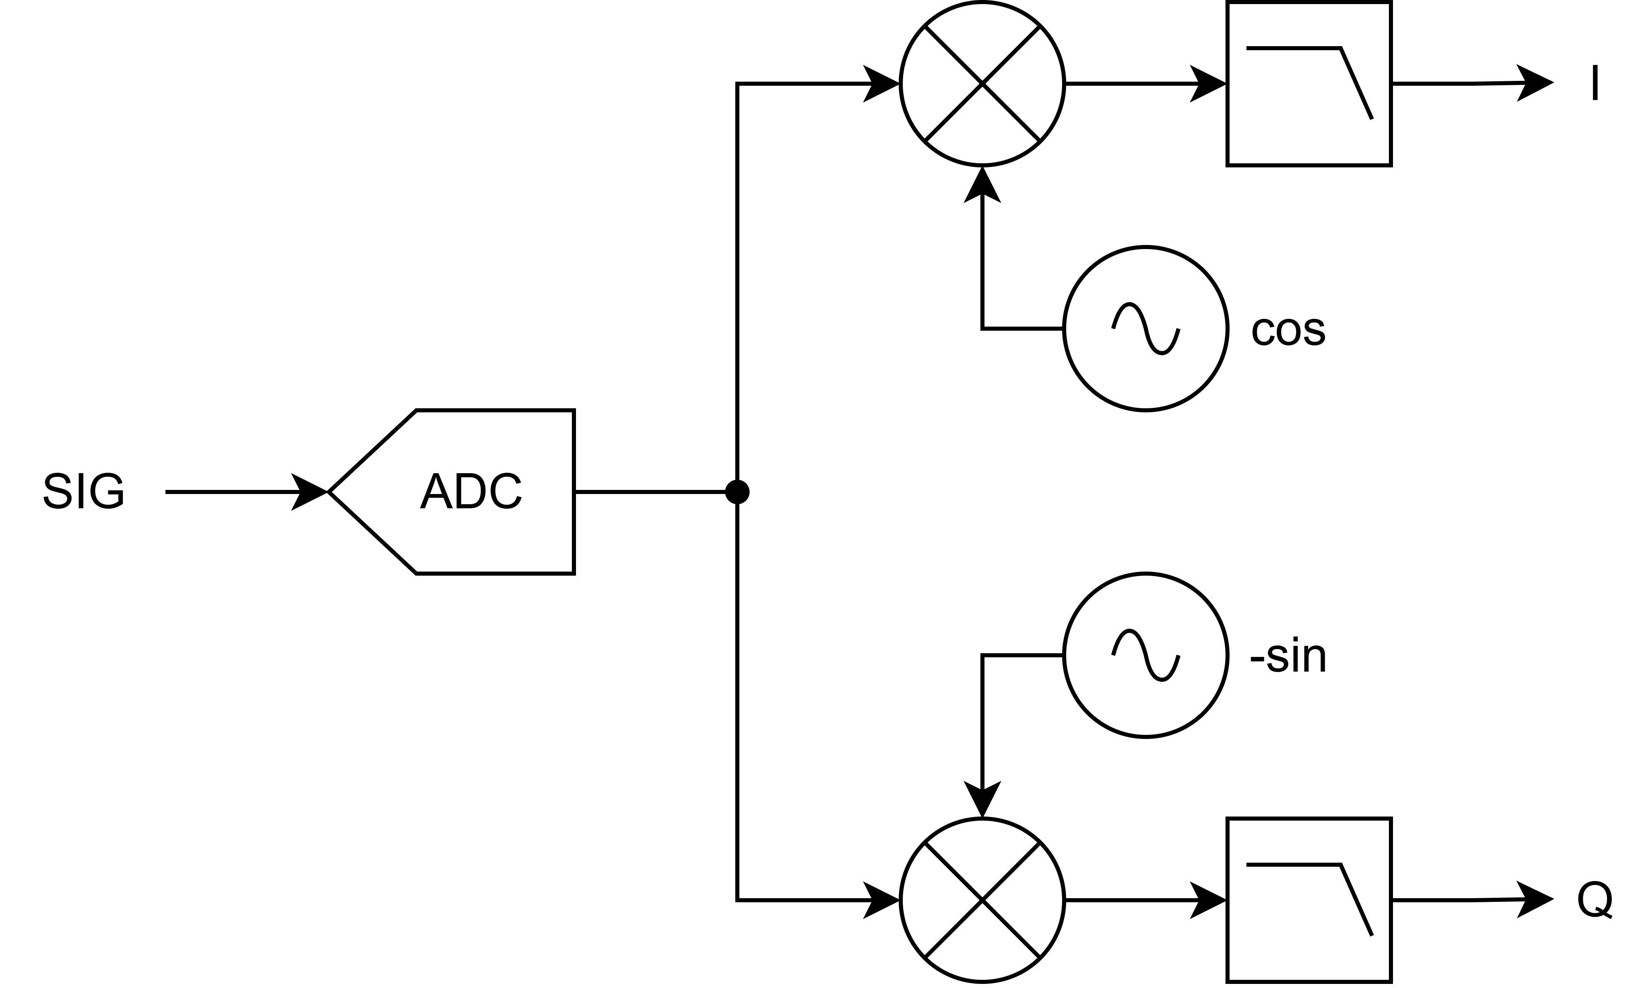
难点提示
05
检波需求：检测毫伏级信号
检波方案2：放大，高速固定采样率采样，软件IQ解调检波
程序复杂，灵敏度高，性能好
定时器触发ADC采样，DMA搬运数据，采集信号整数倍周期
软件中将所采信号分别与同频cos和-sin相乘，求均值得到IQ分量
由IQ分量的模值与辐角可解算出信号幅度与相位

Slide 15
难点提示
05
如何检测C1加倍？
方案1：下截止频率变为1/2
但下截止频率仅有几Hz，要在2秒内准确测量较难
方案2：输入阶跃电压，测量输入电流变化，由时间常数区分
效果良好，但如何实现阶跃响应测量？
  复用交流测量电路，DDS给0频信号+相位跳变，单片机ADC测量
  增加直流阶跃响应路径，用单片机GPIO+定时器捕获测量
  都需要考虑是否用交流耦合/耦合电容对测量的影响

Slide 16
谢谢大家!
电子工程学院 周润华
zhourunhua@bupt.edu.cn
2026年5月22日

